Slide 1
ARDUINO İLE ANALOG ÇIKIŞ VERMEK

Slide 2
ARDUINO İLE ANALOG ÇIKIŞ VERMEK
Arduino ile 1 ve 0 seviyesinde dijital çıkış verilebileceği gibi, ara değerler de çıkış olarak verilebilir.
Örnek ara değerler, 0.72 V, 0.35V, 0.5 V, 1.3 V, 2.1 V gibi küsüratlı değerlerdir.

Slide 3
PWM
- Bunun için Pulse Width Modulation (Kısaca PWM) adı verilen yöntem uygulanır. - Arduino’da PWM çıkışı verebilmek için analogWrite(pinnumarasi,deger); Komutu kullanılır.

Slide 4

analogWrite(); komutu
Arduino üzerinde bazı pinlerin PWM özelliği vardır. Bu pinlerin yanında ~ işareti bulunur. Bu işaret o pinlerden analog çıkış alınabileceğini ifade eder.

Slide 5
analogWrite(); komutu
Resimden de görüleceği gibi Arduino Uno kartı üzerinde 3,5,6,9,10 ve 11 nolu pinlerden analog çıkış değeri alınabilir.

Slide 6
analogWrite(); komutu
Analog çıkış değeri 0 ile 5V arasındadır. Programda bu ara değer 0 ile 255 arasında ifade edilir. 5V =>255 0V=> 0

Slide 7
analogWrite(); komutu
Bu durumda örneğin 3V çıkış almak istersek 5V 255 3V x ________________ x= (3*255)/5 Şeklinde orantı kurarız.

Slide 8
analogWrite(); komutu
ÖRNEKLER : 3 nolu pinden 5V çıkış almak için analogWrite( 3 , 255 );

Slide 9
analogWrite(); komutu
ÖRNEKLER : 6 nolu pinden 4V çıkış almak için 5V 255 4V x ______________ x = (4*255) /5 = 204 analogWrite( 6 , 204 );

Slide 10
analogWrite(); komutu
ÖRNEKLER : 10 nolu pinden 2,2V çıkış almak için Gerekli orantıyı kurunuz. analogWrite komutunu olması gerektiği gibi yazınız.

Slide 11
NELER YAPILABİLİR ?
analogWrite komutunu kullanarak, bir LED’in farklı parlaklık değerlerinde ışık vermesini sağlayabilirsiniz. Bir DC Motorun hızını kontrol edebilirsiniz. Herhangi bir alıcıyı ara voltaj değerlerinde çalıştırabilirsiniz.

Slide 12
Örnek Uygulama - 1
Bu uygulamamızda bir analog pinden farklı çıkış değerleri alarak , avometre ile ölçeceğiz ve LED’in parlaklığını gözlemleyeceğiz. Verilen devreyi kurunuz.

Slide 13
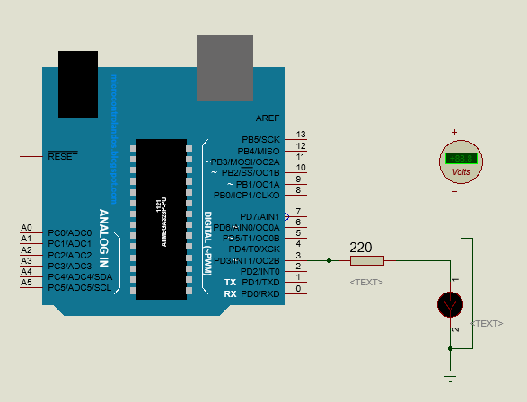
Örnek Uygulama - 1

Slide 14
Örnek Uygulama - 1
Aşağıdaki komutlar için alınması gereken voltaj değerlerini hesaplayınız. Programları sıra ile yükleyerek, avometreden ölçülen değer ile kendi hesapladığınız değeri karşılaştırınız. Her biri için LED’i gözlemleyiniz.
1
2
3
void setup() { pinMode(3,OUTPUT); } void loop() { analogWrite(3,0); }
void setup() { pinMode(3,OUTPUT); } void loop() { analogWrite(3,128); }
void setup() { pinMode(3,OUTPUT); } void loop() { analogWrite(3,255); }
Hesaplanan : Ölçülen :
Hesaplanan : Ölçülen :
Hesaplanan : Ölçülen :

Slide 15
Örnek Uygulama - 2
LED üzerindeki voltajın 3.2 V olması için gerekli değeri hesaplayarak , analogWrite() komutunuz yazınız. Yazdığınız komutu arduinoya yükleyerek; Çıkış voltajını ölçünüz ve LED’i gözlemleyiniz.

Slide 16
Uygulama – 3 ( SİZ YAPIN )
10 nolu pine bağlı olan bir LED sıra ile - 1.2V luk parlaklıkta 2 saniye çalışacak - 2.3 V’luk parlaklıkta 3 saniye çalışacak - 4.1V’luk parlaklıkta 1 saniye çalışacak. - En son sönerek 4 saniye sönük kalacaktır.(0 değeri) Gerekli programı yazınız ve devreyi kurunuz. analogWrite(........); delay(2000); analogWrite(.......); delay(3000); analogWrite(........); delay(1000); analogWrite(10,0); => SÖNME DURUMU !!! delay(4000);

Slide 17
Uygulama – 4
PWM pininden alınan analog değer, bir transistöre aktarılarak DC Motor’un hızı da kontrol edilebilir.

Slide 18
Uygulama – 4
Aşağıdaki programı yükleyip, devreyi kurarak motoru gözlemleyiniz.
void setup() { pinMode(3,OUTPUT); } void loop() { analogWrite(3,0); delay(1500); analogWrite(3,50); delay(3000); analogWrite(3,100); delay(3000); analogWrite(3,200); delay(2000);
analogWrite(3,255); delay(3000); }

Slide 19
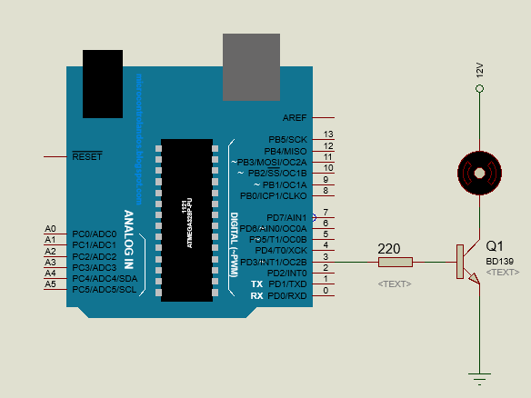
Uygulama – 4

Slide 20
Uygulama – 5
2 nolu pine optik sensör bağlıdır.
11 nolu pine ise transistör ile hızı kontrol edilmek istenilen motor bağlıdır. Sensör cisim görmediğinde motorun % 50 hızda(128) dönmesi isteniyor. Sensör cismi algıladığında ise motor tam hıza çıkacaktır.(255) Gerekli programı yazınız ve devreyi kurunuz.

Slide 21
Uygulama – 5
2 ve 7 nolu pine optik sensörler bağlıdır.
11 nolu pine transistör ile hızı kontrol edilmek istenilen motor bağlıdır.
8 nolu pine LED bağlıdır. Sensör1 algıladığında motor %70 hızda dönecektir.
Sensör2 algıladığında motor % 100 hızda dönecek ve LED sürekli ışık verecektir.
Hiç biri olmuyorsa LED yanıp sönecek ve motor duracaktır. Gerekli programı yazınız ve devreyi kurunuz.

